Slide 1



Slide 2

Aquilo Que Sou
Glória Marreiros

Slide 3
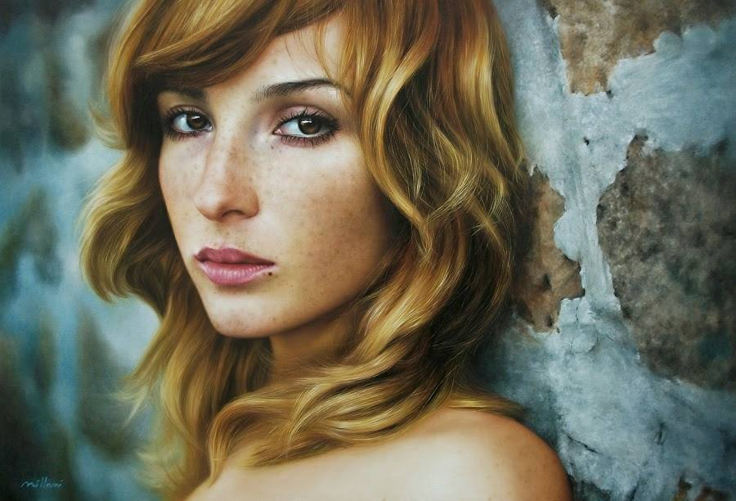

Slide 4

Eu sou a magia do teu pensamento,
Quimera que trazes no peito escondida,
Prefácio dum livro, falando da vida
Que doiras ao sol e refrescas no vento.

Slide 5
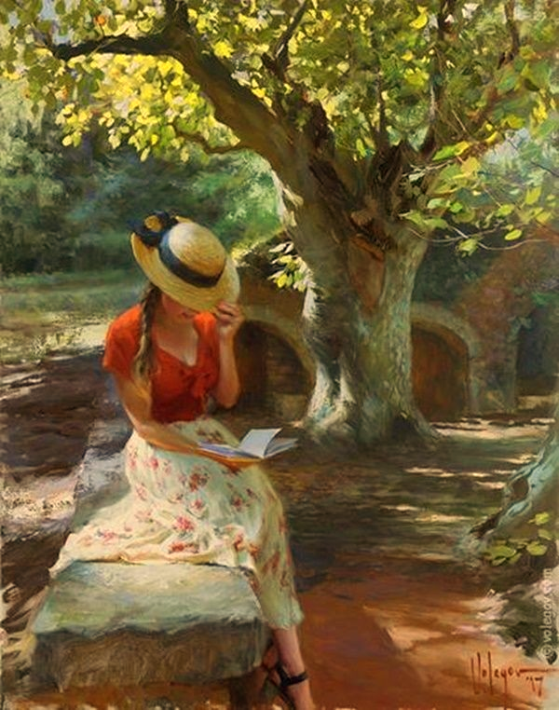

Slide 6
Eu sou a visão que te ampara, em tormento,
Levanta teu ego com força sentida
E sou a mensagem, por ti sempre lida,
Na folha de outono deixada ao relento.

Slide 7
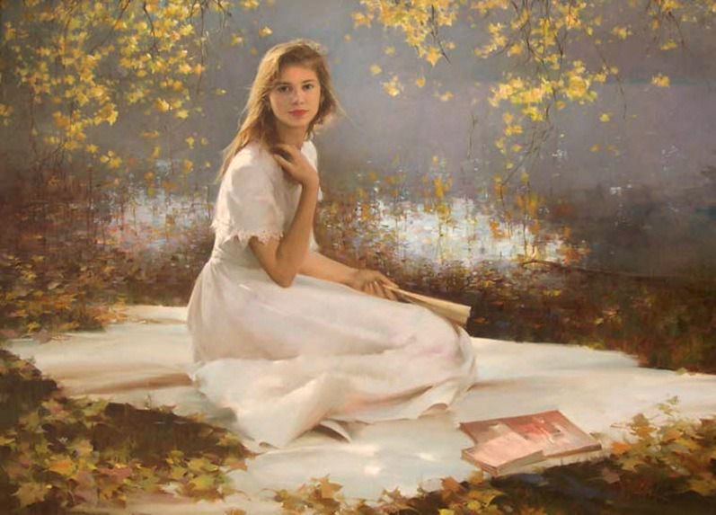

Slide 8
Agora que sabes aquilo que sou,
A força que emito no tudo que dou,
Avança, sem medo, na tua jornada.

Slide 9
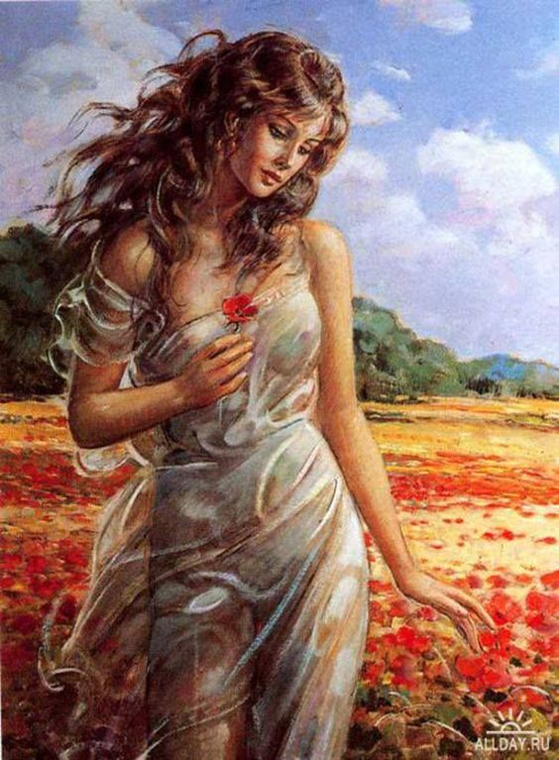
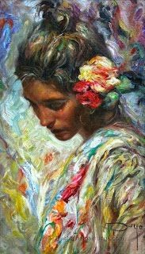

Slide 10
Depois de trilhares teu doce caminho,
Com penas de pena alvora-me um ninho
E deita-me lá, porque vivo sem nada.

Slide 11
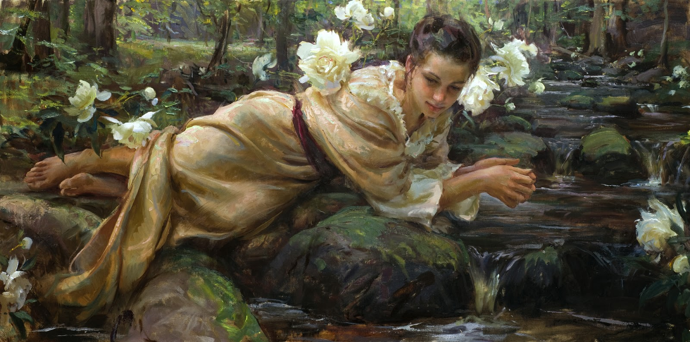

Slide 12

Glória Marreiros
Cléo Menegatt

Slide 13
Imagens: Internet e Acervo Pessoal
Texto: Glória Marreiros
Música:One Sunday Morning-Francis Goya
www.pinterest.com/cleonicemenegat/vídeos
http://www.sergrasan.com.br/cleoslides
Canal no Youtube:
http://www.youtube.com/c/CleoniceMenegattGoelzer
Criação, Formatação e Edição:
Cléo Menegatt
cmenegatt2016@gmail.com

